Slide 1
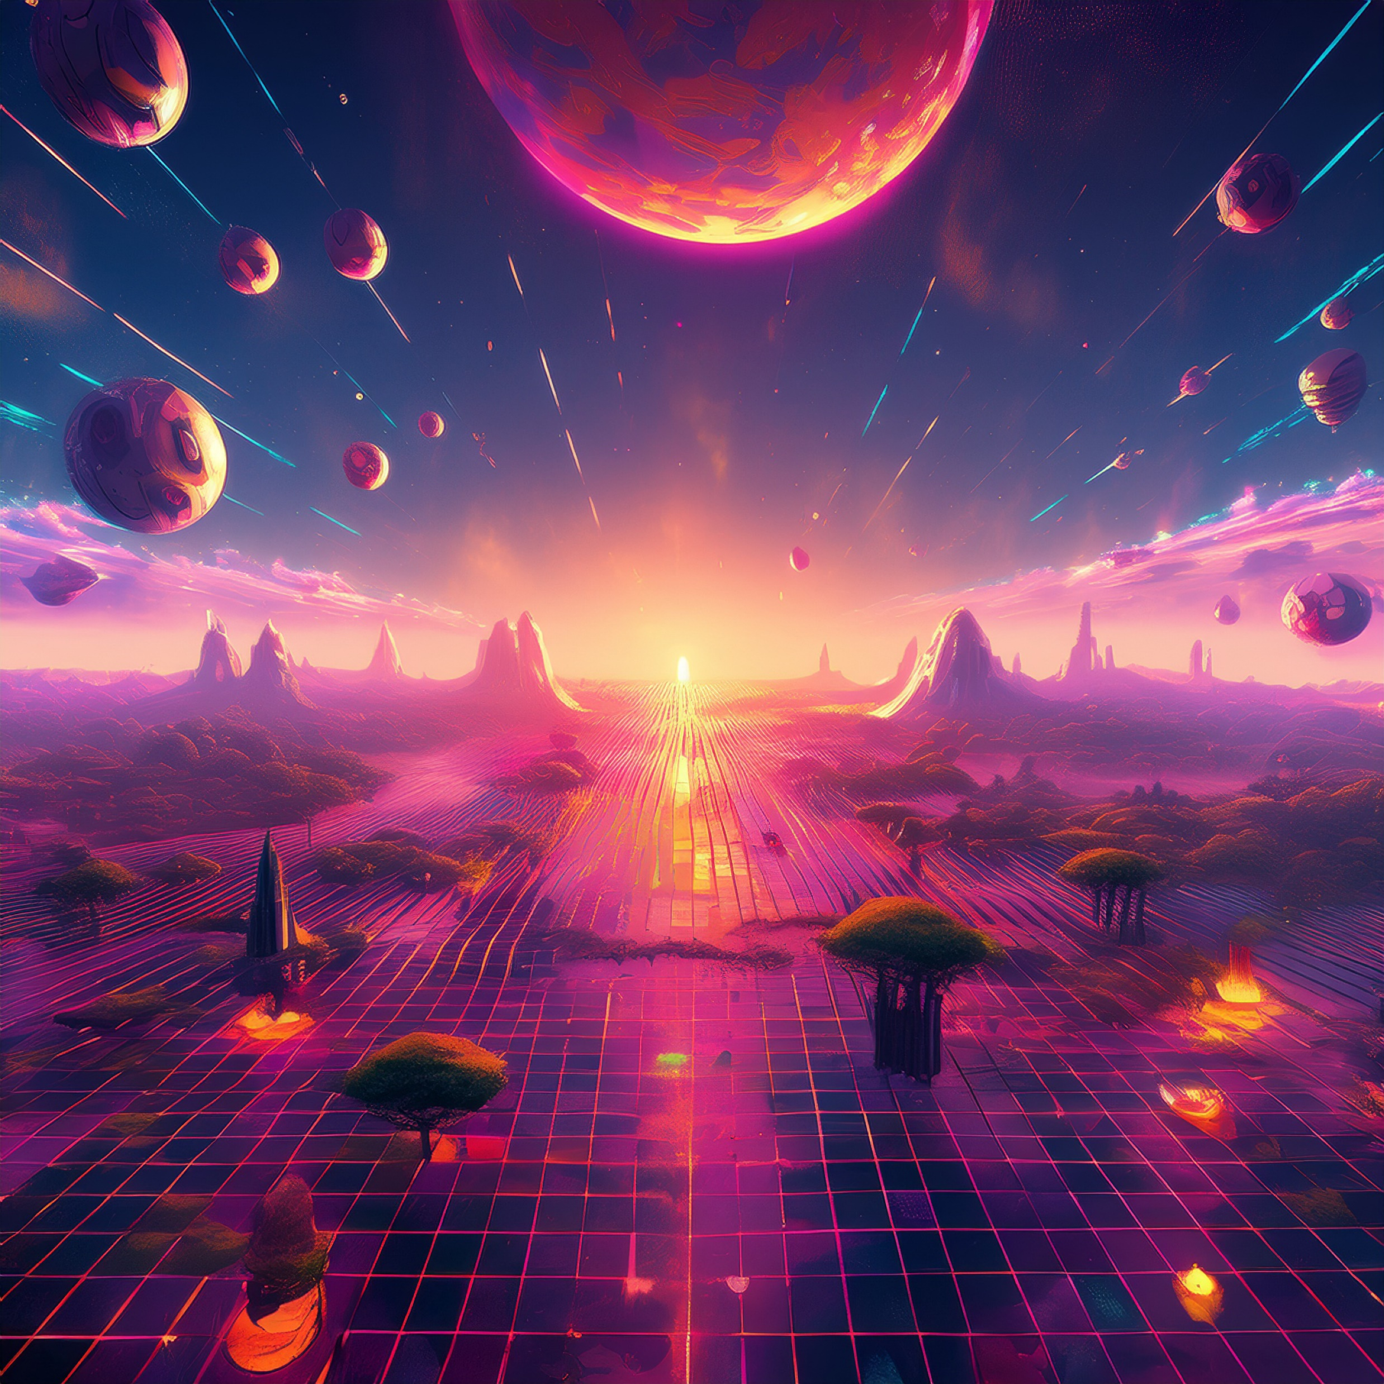
Challenge.ON 2025
challengeon.hu
challengeon@eon-hungaria.com

Slide 2
Csatlakozz a
Challenge.ON versenyhez!
Értékes nyeremények várnak!
1. helyezett csapat:
750 000 Ft értékű műszaki cikk utalvány
2. helyezett csapat:
450 000 Ft értékű műszaki cikk utalvány
3. helyezett csapat:
270.000 Ft értékű műszaki cikk utalvány
4-7. helyezett csapat:
90.000 Ft értékű műszaki cikk utalvány
A válogatók résztvevőit is szuper meglepetésekkel, ajándékokkal várjuk
Mutasd meg kreativitásod és
mérnöki tudásod egy különleges,
szabadulószoba-hangulatú versenyen!
Háromfős csapatok
(2 villamosmérnök + 1 fő lehet más szakterületről)
Valós mérnöki problémák megoldása
Élmény, kihívás és értékes nyeremények
2

Slide 3
Képzeld el, hogy 2442 van, és neked kell megmenteni a Föld energiarendszerét…
Válogató
📍Bécsi út A épület Aula – 2025. okt. 1.
Regisztráció: 9-13.00 között bármikor
Játék:
  a játék időtartama 1-2 óra, amit 9-14 óra között bármikor teljesíthettek
  szabadulószoba hangulatú mérnöki kihívások
Zsűrizés:
  14 órától meg kell jelennetek a bírák előtt egy 1,5 perces beszédre (PPT-t nem kell készíteni, de lehet)
  A döntőbe a zsűri által legjobbnak ítélt csapat jut
  Tervezett zsűri: ÓE részéről: Borsos Döníz és Szén István, E.ON részéről: Markovics Zsolt és még egy vezető munkatárs
Döntő
📍Klauzál Ház (Budafok), 2025. október 16. 13-15.00
Egyetemek csatája: a döntőbe hét egyetem villamosmérnöki karáról juthat be 1-1 csapat
Golden ticket: a válogatókról egy csapat a zsűri döntése alapján golden ticketet szerez a döntőre, és automatikusan a döntő 2. fordulójába kerül
A döntő két fordulóból áll:
  Rövid pitch egy előre megadott témában (kivéve a golden tickettel rendelkező csapat)
  Finálé: Területfoglalós játék mérnöki kihívásokkal
Részletes játékszabály, témák és jelentkezés: challengeon.hu

Slide 4
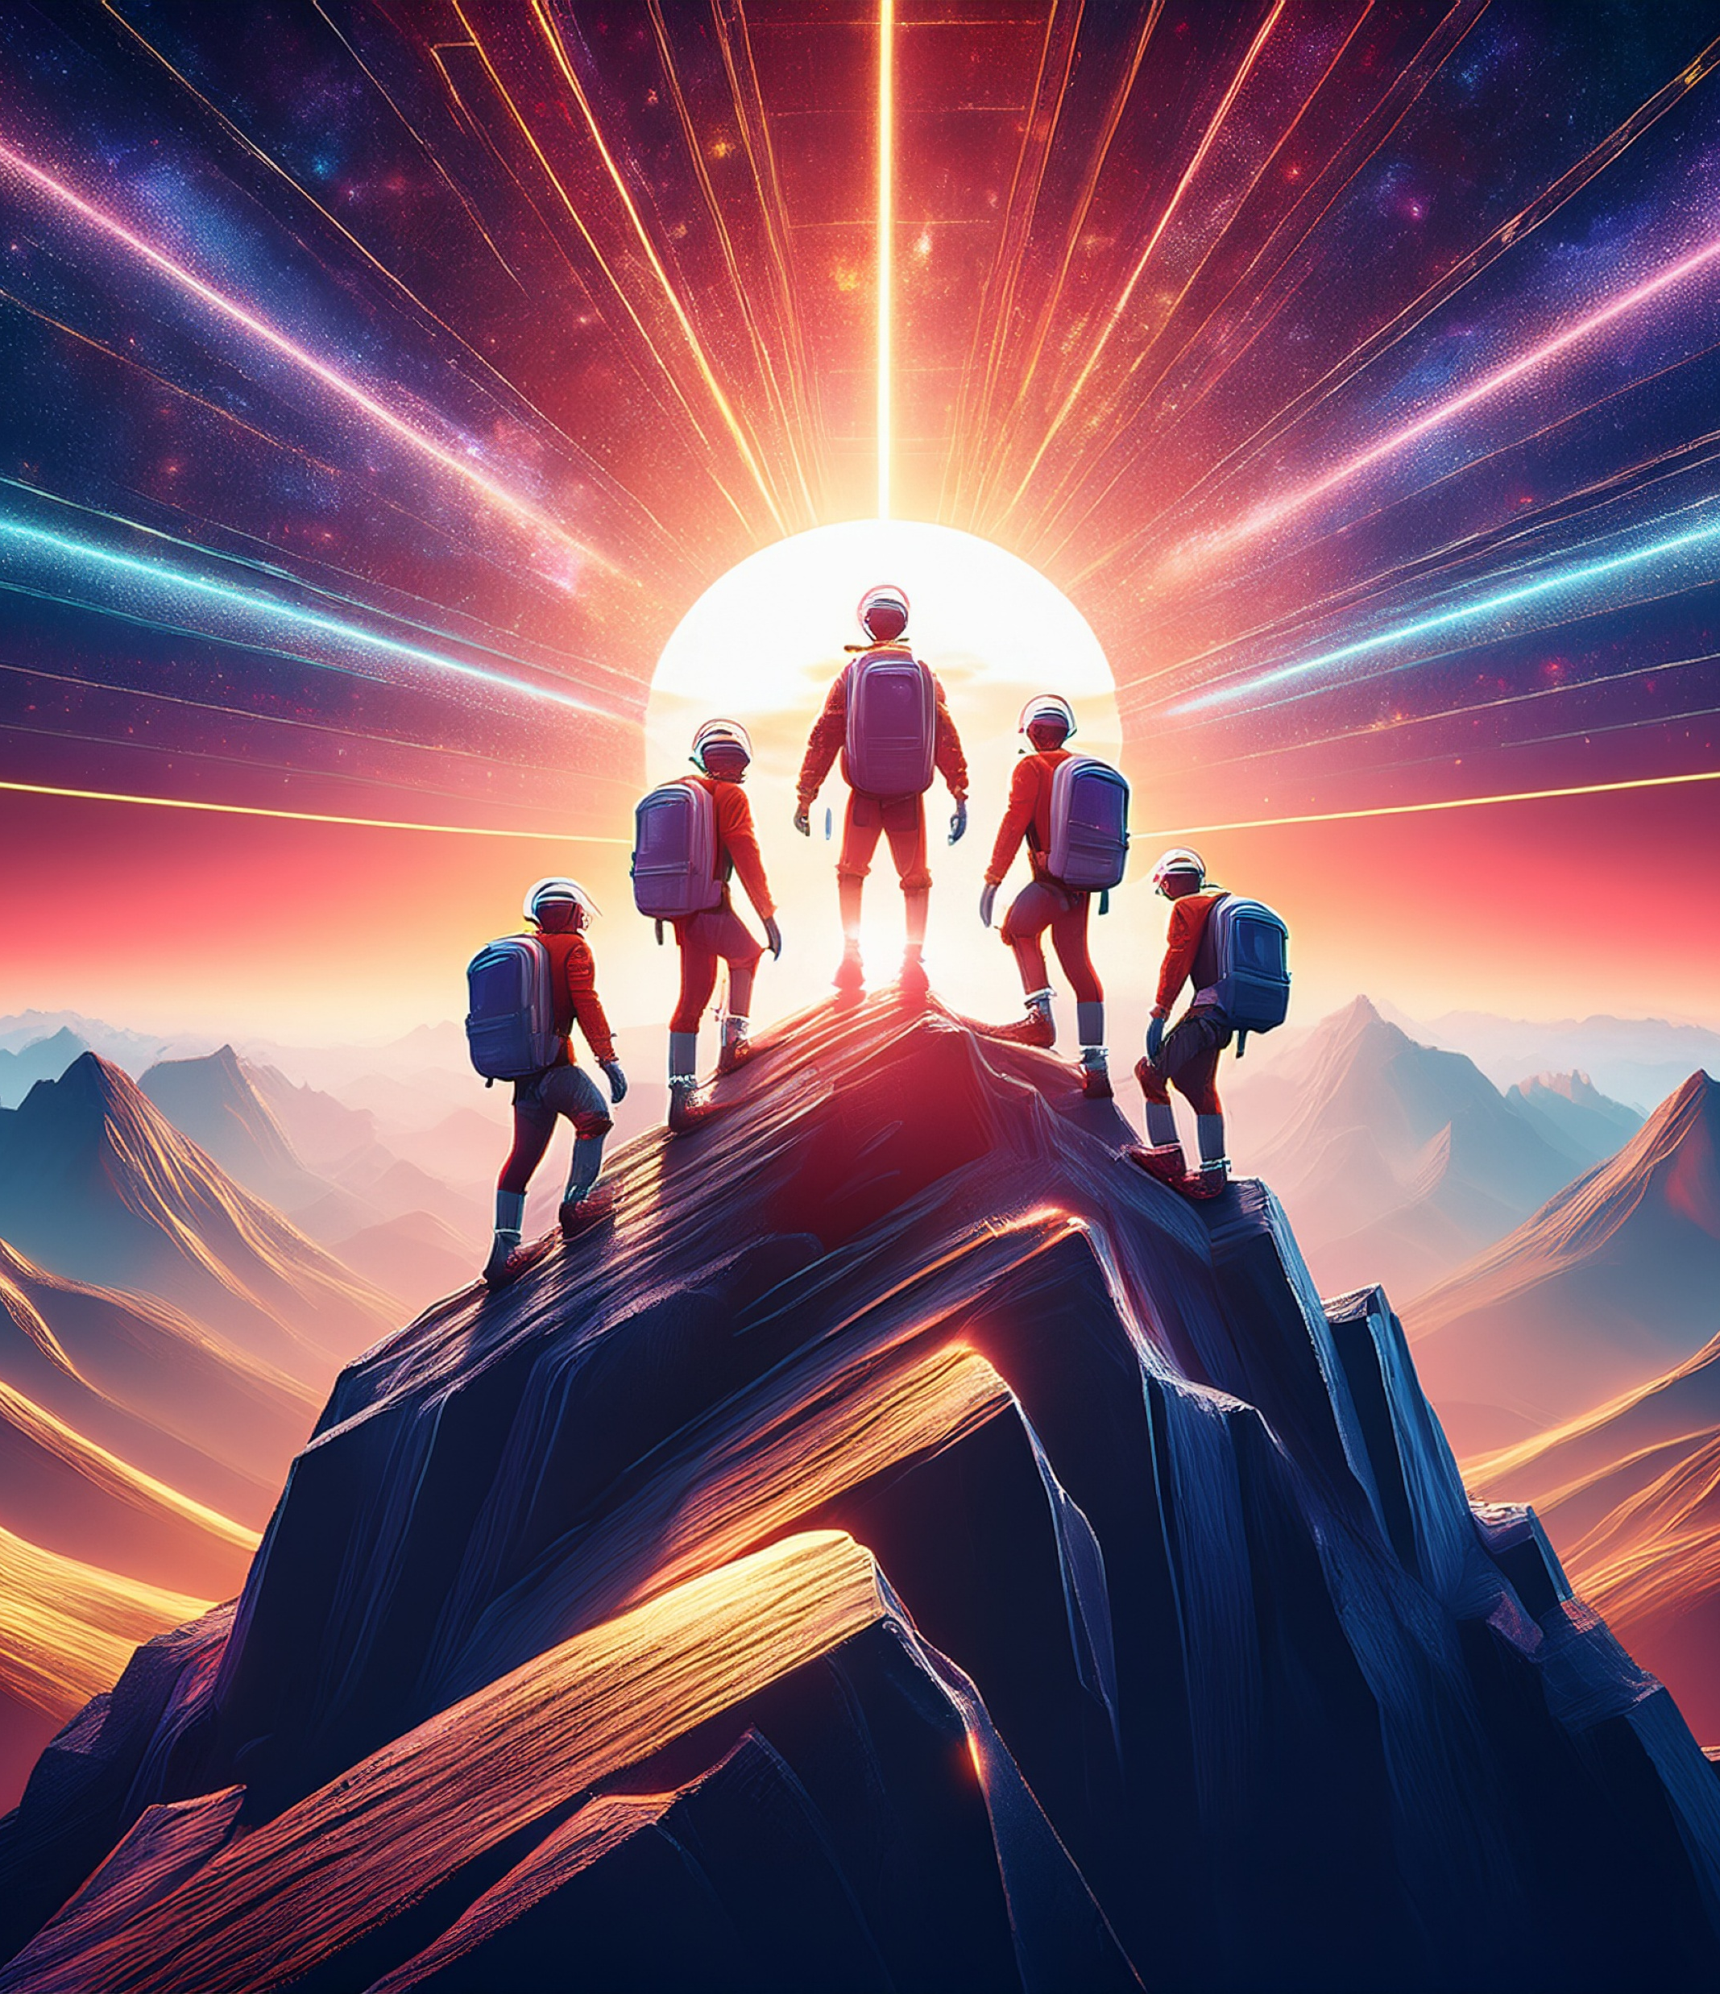
Kapcsolat
Részletes játékszabály, témák és jelentkezés:
challengeon.hu
E-mail:
challengeon@eon-hungaria.com

Slide 5
„A végét a gépek számolták ki, de az új kezdetet az emberek álmodták meg...”

Slide 6
Válogató: tematika a bírák előtt
A zsűri azt figyeli:
Értik-e a versenyzők az energiarendszer fizikai és technológiai működését?
Képesek-e társadalmi, etikai és emberi szempontokat is behozni?
Tudnak-e valós, mégis innovatív megoldásokat javasolni?
A beszélgetéshez PPT-t lehet készíteni,
de nem elvárt, és nem is szempontja a zsűrizésnek, hogy készült-e a csapat ezzel.
Olyan kérdéseket kell megválaszolni, amelyek segítenek megérteni, miként lehet a villamosenergia-termelés és -fogyasztás közötti egyensúlyt nem csak technológiai, hanem emberi oldalról is fenntartani.
Háromféle erőműtípus működik az energiarendszerben: 1. Alaperőművek – olcsók, de nem szabályozhatók. 2 Menetrendtartó erőművek – szabályozhatók, de csak előre meghatározott terv szerint. 3. Csúcserőművek – gyorsak, de nagyon drágák. Az emberek energiafogyasztása ezzel szemben ad-hoc módon történik: bármikor bekapcsolhatjuk az eszközeinket, anélkül, hogy figyelembe vennénk a rendszer terhelését.
Megválaszolható kérdések a 1,5 perces beszédben:
Ember és rendszer kapcsolata
1. Mit jelent az, hogy az ember az energiarendszer része?
2. Lehet-e a fogyasztói döntés részben mérnöki döntés is?
Technológia és automatizálás
1. Hogyan segíthetnek az okoseszközök, szenzorok és algoritmusok a fogyasztás optimalizálásában?
2. Meddig lehet a felelősséget áthárítani a technológiára?
Társadalmi felelősség és kollektív tudatosság
1. Lehet-e az energiatudatosság kulturális norma?
2. Hogyan lehet közösségeket bevonni a terheléskiegyenlítésbe?
Etikai dilemmák és igazságosság
1. Mi a szerepe az egyenlő hozzáférésnek az energiához?
2. Igazságos-e a differenciált árazás, például a csúcsidőszaki díjak bevezetése?
Motiváció és viselkedésváltozás
1. Mi készteti az embereket tudatosabb energiahasználatra? Ár? Tudás? Közösségi nyomás?
2. Hogyan lehet pozitív példákon keresztül elérni viselkedésbeli változást?
Jövőkép és önreflexió
1. Milyen jövőképet képvisel az a társadalom, amely alkalmazkodik az energiarendszerhez?
2. Milyen szerepet szán benne az ember önmagának: passzív fogyasztóként vagy aktív résztvevőként?

Slide 7
Döntő pitch tematikák: előre megadott témában kell majd egy előadást tartani a döntő első fordulójában*
Tervezett témák:
Az energiarendszer új egyensúlya, a termelés és fogyasztás összehangolása. Milyen villamosmérnöki eszközök és rendszerek segíthetnek abban, hogy a lakossági és ipari fogyasztás alkalmazkodjon a megújuló energiák időjárásfüggő termeléséhez, miközben a rendszer stabil marad?
A fogyasztó, mint aktív szereplő: Prosumer modell és energiatudatosság. Milyen műszaki feltételei vannak annak, hogy a fogyasztó saját energiatermelését (pl. napelem, tároló) intelligensen illessze a hálózathoz, és hogyan kell ezt mérnöki oldalról támogatni?
Energia, mint társadalmi igazságossági kérdés. Esélyegyenlőség az energiafelhasználásban. Hogyan alakítható ki egy olyan műszakilag is működőképes energiarendszer, amely lehetővé teszi, hogy különböző szociális és gazdasági hátterű emberek is részt vehessenek a fogyasztás optimalizálásában?
Technológia és algoritmus: döntést a fogyasztásról. Hogyan lehet olyan vezérlési rendszereket és algoritmusokat tervezni, amelyek képesek automatizáltan igazítani a fogyasztást a rendszerállapothoz, de az ember számára átláthatók és befolyásolhatók maradnak?
Közösségi energiafogyasztás, energiaközösségek. Milyen villamosmérnöki megoldások szükségesek egy lokális energiaközösség működtetéséhez, ahol a fogyasztás összehangolása nem egyéni, hanem közösségi szinten történik?
Viselkedéstudomány és energiapolitika: motiváció és reguláció. Hogyan lehet mérnöki eszközökkel (pl. adatelemzés, vizuális visszajelzés, vezérlőplatformok) támogatni az energiatudatos magatartás kialakulását a lakosság körében?
Etikai és jövőbeli kérdések: az ember felelőssége. Hogyan építhető be a villamosmérnöki rendszertervezésbe az egyéni és közösségi fogyasztói magatartás alakításának lehetősége és felelőssége?
Oktatás és szemléletformálás, edukáció a gyakorlatban. Hogyan segíthetnek mérnöki eszközök (pl. szimulációk, intelligens eszközök, adatvizualizáció) abban, hogy az új generációk már alapértelmezett módon az energiarendszerhez alkalmazkodó módon fogyasszanak?
* Kivéve a Golden tickettel rendelkező csapat, ők automatikusan a döntő második fordulójába kerülnek

